Slide 1
IN VITRO EMBRİYO ÜRETİMİ
İn vitro embriyo üretimi,
ovaryumlardan toplanan oositlerin, in vitro maturasyon (IVM),
in vitro fertilizasyon (IVF) ve in vitro kültür (IVC) aşamalarından geçirilerek, in vitro embriyoların elde edilmesi demektir.

Slide 2
1. 1. SIĞIR OOSİTLERİNİN İN VİTRO MATURASYONU
İn vitro maturasyon amacıyla oositler, mezbaha ovaryumlarından folliküllerin aspirasyonu (60 mmHg basınçla çalışan cihaz yardımıyla 18-20 gouge’lık iğnelerle folliküldenoosit toplanması), diseksiyonu (folliküllere kesitler uygulayarak) veya slicing yöntemiyle (ovaryum dokusundan kesitler alınarak) toplanmaktadır.

Slide 3
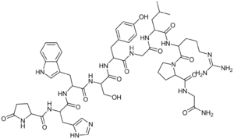
Diseksiyon yöntemi folliküllerin bireysel olarak izolasyonunu mümkün kılar. Ovaryum dokusuna kesitler uygulamak çok sayıda oosit elde edilmesini sağlar. Ancak folliküllerin aspirasyonu istenen zaman dilimindeki oositlerin toplanmasında en etkili tekniktir

Slide 4
Bir başka yöntem olan OPU (ovum pick up) ise laparoskopi veya ultrasonografi yardımıyla ovaryum folliküllerinin punksiyonu ile canlı donörden (in vivo) oositlerin toplanmasıdır. Toplama işleminde % 10 FCS ve 2.5 mg heparin bulunduran Hepes-TALP (Tyrode Lactat) mediumu kullanılabilir.

Slide 5
Kompakt, multitabakalı kumulus hücrelerine sahip ve homojen ooplazması olan oositler in vitro maturasyon için tercih edilmelidir. Homojen olmayan ooplazma, az tabakalı ve yapı bütünlüğü bozulmuş kumulus hücrelerine sahip düşük kaliteli oositler maturasyon ve fertilizasyondan sonra, bölünme ve balastosiste ulaşma yeteneği bakımından düşük performans gösterirler.
.

Slide 6
İn vitro embriyo üretimi için birçok farklı protokolle çalışılmaktadır ve buna bağlı olarak kullanılan komponentler ve yöntemler de değişmektedir. Oositlerin in vitro maturasyonu için değişik mediumlar kullanılmaktadır. Bunlardan doku kültür mediumu (TCM 199), modifiye Parker medium (mPM), minimum essential medium (MEM), nutrient mixture F10 Ham (Ham’s F10), Brinster's Mouse Ova Culture Medium-3 (BMOC-3) en çok tercih edilenler arasındadır.

Slide 7
2. SIĞIR OOSİTLERİNİN İN VİTRO FERTİLİZASYONU
İn vitro fertilizasyon prosedürü, in vivo serviks uteride başlayan spermatozoa separasyonu ve bunu izleyerek oviductta gerçekleşen kapasitasyon, akrozom reaksiyonu ve fertilizasyonun in vitro olarak gerçekleştirilmesidir.

Slide 8
Doğal olarak dişi dölerme sisteminde selekte edilen spermatozoa fertilizasyon için optimal şartları taşıyan spermatozoadır. Dişi genital kanalında in vivo olarak gerçekleştirilen spermatozoa seleksiyonunun in vitro ortamlarda gerçekleştirilmesi amacıyla değişik sperma separasyon yöntemlerinden yararlanılır.

Slide 9
*
İn vitro fertilizasyonu izleyerek, zygotlar uterusa transferlerinden ya da kryoprezervasyonlarından önce, blastosiste gelişmeleri için kültüre alınırlar. Zygotların in vitro kültürü için üç sistem vardır.

Slide 10
Embriyoların in vitro kültürü için modifiye Krebs Ringer bikarbonat, Ham’s F10,
Whitten medium, MEM, sentetik oviduct fluid (SOF), CR1 gibi mediumlar kullanılmaktadır. İn vitro kültür ortamına % 10 FCS veya östrus cow serum (ÖCS) katılmaktadır.

Slide 11
Ayrıca kültür mediumlarında embriyo gelişiminin desteklenmesi amacıyla ko-kültür sistemleri kullanılmaktadır. Bu amaçla bovine oviduct epitel hücreleri (BOEC) sıklıkla tercih edilmektedir. Ovaryumlardan oosit toplandığı gün oviductların içi % 1 FCS içeren PBS’le basınçlı bir şekilde yıkanır, elde edilen yıkantıdan alınan epitel hücreleri % 10 FCS bulunduran TCM 199 mediumuna aktarılarak inkubatöre kaldırılır,

Slide 12
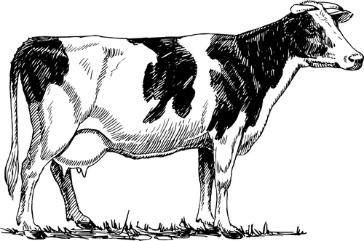
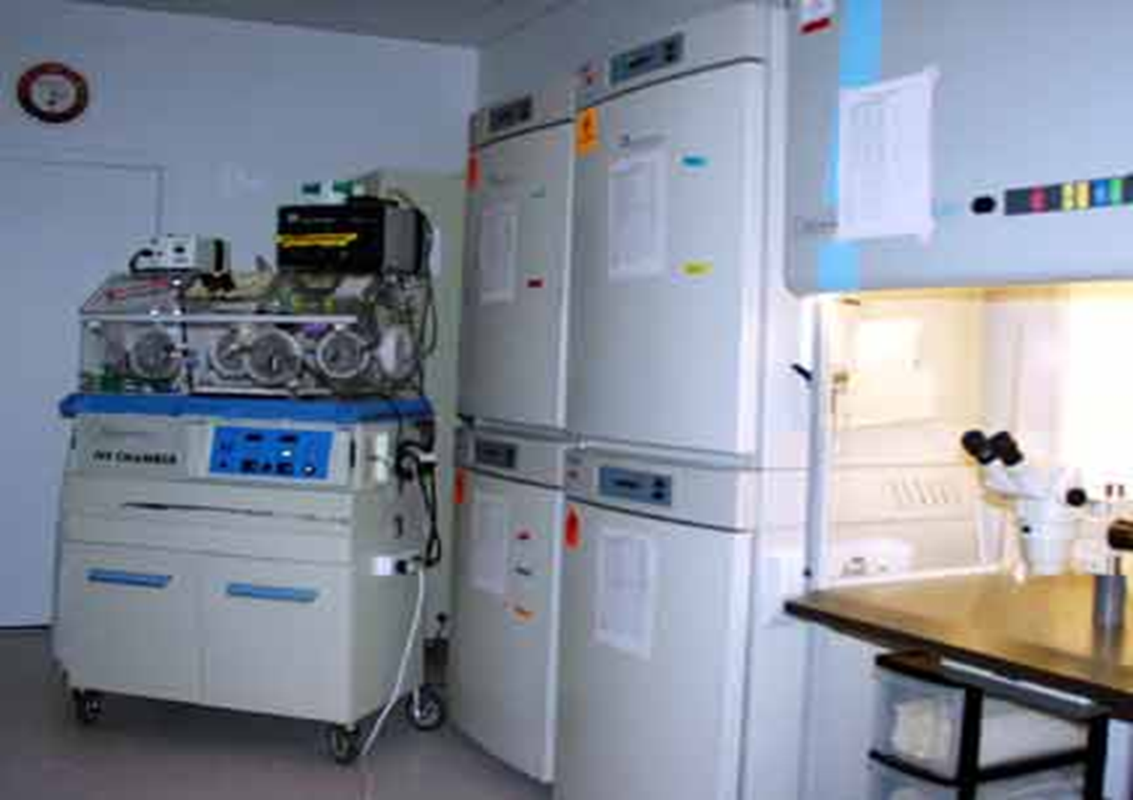
.

Slide 20
.

Slide 22
Kısa Program
Uzun Program

Slide 26
..

